Slide 1
7
KHOA HỌC TỰNHIÊN
CHỦ ĐỀ 8:TRAO ĐỔI CHẤT VÀ CHUYỂN HÓA NĂNG LƯỢNG
Ở SINH VẬT
QUANG HỢP Ở THỰC VẬT
( 3 tiết )
Bài 18

Slide 2
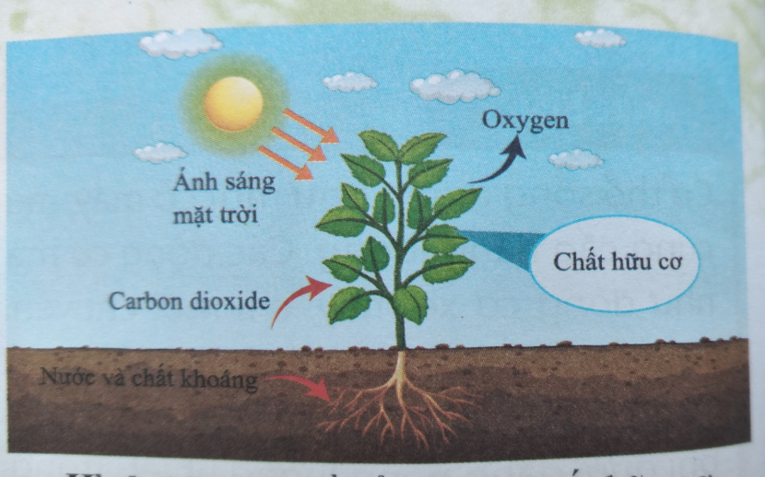
Chất hữu cơ được tổng hợp ở thực vật thông qua quá trình nào?
Thực vật có thể tự
tổng hợp chất hữu cơ từ những nguyên liệu nào?
Oxygen
Ánh sáng
mặt trời
Chất hữu cơ
Carbon dioxide
Nước và chất khoáng
Hình 18.1.Sơ đồ tổng hợp chất hữu cơ ở cây xanh

Slide 3
Cá nhân hoàn thành phiếu học tập sau trong 2 phút
Những nguyên liệu thực vật cần dùng để tự tổng hợp chất hữu cơ | Quá trình nguyên liệu tham gia tổng hợp chất hữu cơ ở thực vật là gì?
Oxygen
Ánh sáng
mặt trời
Chất hữu cơ
Carbon dioxide
Nước và chất khoáng
Hình 18.1.Sơ đồ tổng hợp chất hữu cơ ở cây xanh

Slide 4
Những nguyên liệu thực vật cần dùng để tự tổng hợp chất hữu cơ | Quá trình nguyên liệu tham gia tổng hợp chất hữu cơ ở thực vật là gì?
Ánh sáng mặt trời
Oxygen
Carbon dioxide
Nước và muối khoáng
Qúa trình quang hợp

Slide 5
QUANG HỢP Ở THỰC VẬT
( tiết …)
Bài 18

Slide 6
H1. Nêu cấu tạo ngoài của lá cây ? H2.Điền cấu tạo trong của lá cây sao cho phù hợp ? H3.Cây dạng lá kim ,cây không có lá có quang hợp không? H4.Lá cây có vai trò gì trong quá trình quang hợp? H5. Nêu các chất tham gia và sản phẩm tạo thành của quá trình quang hợp ở thực vật?Viết sơ đồ dạng chữ của quá trình quang hợp? H6.Khái niệm quang hợp? H7. Quang hợp có ý nghĩa như thế nào đối với sự sống ? H8. Những sinh vật nào có khả năng quang hợp? H9. Mô tả mối quan hệ giữa quá trình trao đổi chất và chuyển hoá năng lượng ở tế bào lá cây. H10. Viết sơ đồ dạng chữ thể hiện mối quan hệ giữa trao đổi chất và chuyển hoá năng lượng ở tế bào lá cây?
Yêu cầu bài học
Làm việc nhóm cặp đôi : Trả lời hệ thống câu hỏi sau ,hoàn thành phiếu học tập

Slide 7
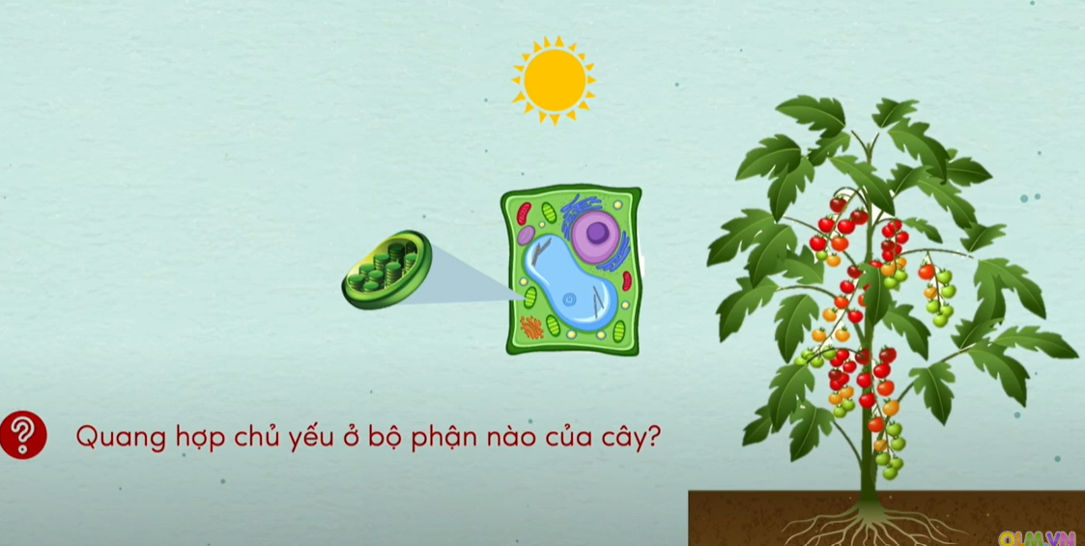
Quang hợp chủ yếu diễn ra ở lá cây, trong bào quan quang hợp là lục lạp

Slide 8
QUANG HỢP Ở THỰC VẬT
( tiết …)
Bài 18
I. Vai trò của lá cây với chức năng quang hợp

Slide 9
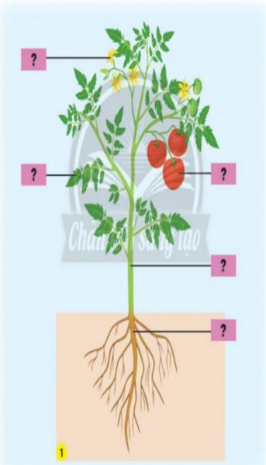
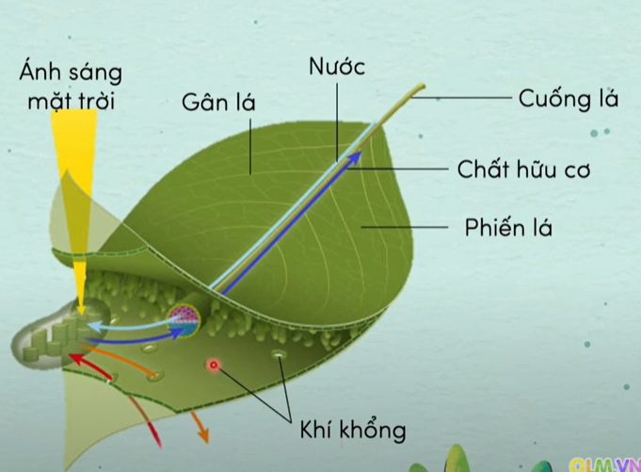
I. Vai trò của lá cây với chức năng quang hợp
Nêu các bộ phận của lá?
- Lá cây gồm:
+Cuống lá
+Gân lá
+Phiến lá .

Slide 10
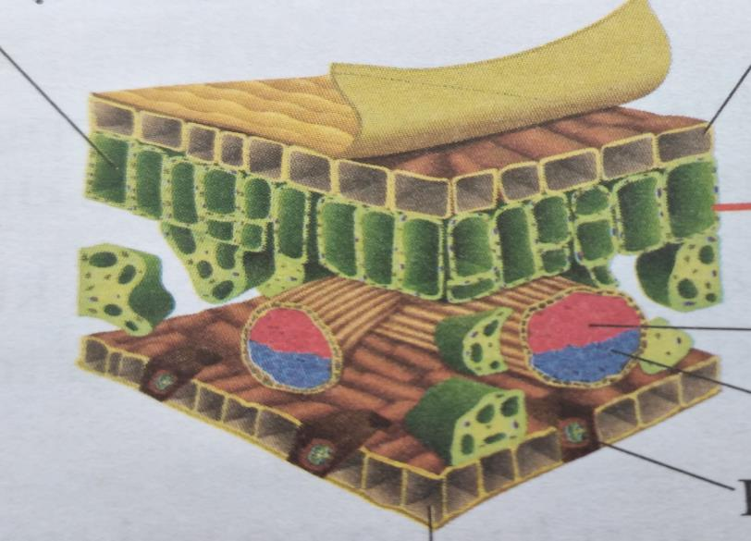
Điền cấu tạo trong của lá cây cho phù hợp?
1
2
Tế bào biểu bì
mặt trên
Tế bào thịt lá
3
Mạch gỗ
4
Mạch rây
Tế bào biểu bì
mặt dưới
6
5
Khí khổng

Slide 11
QUANG HỢP Ở THỰC VẬT
( tiết …)
Bài 18
I. Vai trò của lá cây với chức năng quang hợp
- Lá cây gồm:
+Cuống lá
+Gân lá ( có các bó mạch gỗ,mạch rây)
+Phiến lá (có lục lạp , khí khổng ).

Slide 12
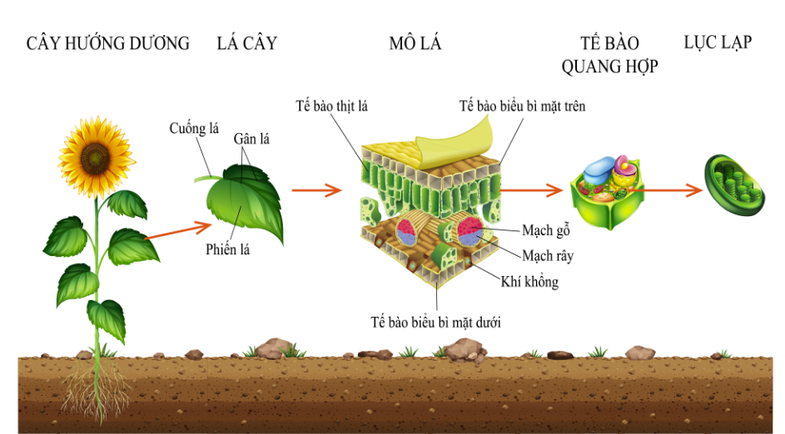

Slide 13
Làm việc nhóm cặp đôi hoàn thành bảng 1 trong phiếu học tập : Chọn chức năng ở cột B phù hợp các bộ phận của lá ở cột A trong quá trình quang hợp
Cột A | Cột B | Kết quả
1.Gân lá | a.giữ lá trên canh, thân cây.
2.Lục lạp | b. trao đổi khí và thoát hơi nước
3.Khí khổng | c.Chứa chất diệp lục,thu nhận ánh sáng
4.Cuống lá | d.Có mạch dẫn vận chuyển nước và chất hữu cơ trong cây
1-d
2-c
3-b
4-a

Slide 14
- Nêu đặc điểm của lá cây phù hợp với chức năng quang hợp trong bảng 2:
Bộ phận | Đặc điểm | Vai trò trong quang hợp
Phiến lá | Dạng bản dẹt, hướng nằm vuông góc với thân cây. | Thu nhận được nhiều ánh sáng.
Gân lá | Có mạch dẫn, cứng cáp, nằm ở trong cấu trúc lá. | Vận chuyển nước đến lục lạp và vận chuyển chất hữu cơ từ lục lạp về cuống lá, từ đó vận chuyển đến các bộ phận khác của cây.
Lục lạp | Nằm ở lớp giữa của lá, chứa diệp lục. | Thu nhận ánh sáng dùng cho tổng hợp chất hữu cơ cho lá cây.
Khí khổng | Phân bố trên bề mặt lá, có khả năng đóng, mở. | Trao đổi khí và thoát hơi nước.

Slide 15
Thảo luận nhóm trong 2 phút :
Nghiên cứu thông tin SGK và hình 18.2
?1:bộ phận nào của cây tham gia quá trình tổng hợp chất hữu cơ của cây?
?
?2:Cây dạng lá kim ,cây không có lá có quang hợp không?
- Lá cây tham gia quá trình tổng hợp chất hữu cơ của cây?

Slide 17
QUANG HỢP Ở THỰC VẬT
( tiết …)
Bài 18
I. Vai trò của lá cây với chức năng quang hợp
- Lá cây là cơ quan quang hợp của cây xanh

Slide 18
I. Vai trò của lá cây với chức năng quang hợp
Quang hợp là một trong những quá trình trao đổi chất và chuyển hóa năng lượng quan trọng ở thực vật
- Lá cây gồm: Cuống lá,gân lá ,phiến lá bên trong có các bộ phận của lá gồm lục lạp ,khí khổng,mạch gỗ ,mạch rây.
-Lá cây là cơ quan quang hợp của cây xanh
-Cây không có lá (cây xương rồng,cây giao ) thực hiện quang hợp do thân đảm nhận .

Slide 19
H4. Nêu các chất tham gia và sản phẩm tạo thành của quá trình quang hợp ở thực vật?Viết sơ đồ dạng chữ của quá trình quang hợp? H5.Nêu khái niệm quang hợp là gì? H6. Quang hợp có ý nghĩa như thế nào đối với sự sống ? H7. Những sinh vật nào có khả năng quang hợp?
II. Quá trình quang hợp
1. Khái niệm về quang hợp
Làm việc nhóm cặp đôi :Nghiên cứu thông tin ,hình 18.2 trong SGK. .Trả lời tiếp câu hỏi sau:

Slide 20
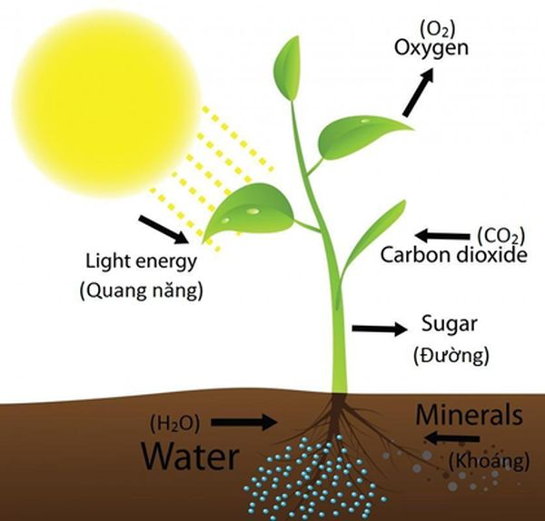
II. Quá trình quang hợp
Chất hữu cơ
Nước
Sơ đồ Qúa trình quang hợp của cây

Slide 21
Cho biết các chất tham gia và sản phẩm tạo thành của quá trình quang hợp?
II. Quá trình quang hợp
1. Khái niệm về quang hợp
Chất tham gia | Sản phẩm | Các yếu tố tham gia
-Cacbon
dioxit
- Nước
- Oxigen
- Glucose
- Ánh sáng
- Diệp lục
Chất hữu cơ
Nước

Slide 22
Nêu khái niệm quang hợp là gì?
1. Khái niệm: Quang hợp là quá trình thu nhận và chuyển hóa năng lượng ánh sáng, tổng hợp nên các chất hữu cơ từ các chất vô cơ như nước ,khí carbon dioxide, diễn ra ở tế bào có chất diệp lục, đồng thời thải ra khí oxigen

Slide 23
2. Phương trình tổng quát
Chất hữu cơ ví dụ như đường glucose.Chất dự trữ đặc trưng của thực vật là tinh bột, tinh bột được tạo thành nhờ sự liên kết của các phân tử Glucose. Từ tinh bột và muối khoáng do rễ hút vào cây sẽ chế tạo ra các sản phẩm hữu cơ khác.
Nguyên liệu | Sản phẩm | Các yếu tố tham gia
- Cacbon dioxit - Nước | - Oxigen - Glucose | - Ánh sáng - Diệp lục
?2
Ánh sáng
?4
?1
Chất hữu cơ + Oxigen
Cacbon dioxit + Nước
?3
Diệp lục

Slide 24
2. Phương trình tổng quát
Ánh sáng
Cacbon dioxit + Nước
Chất hữu cơ + Oxigen
Diệp lục

Slide 25
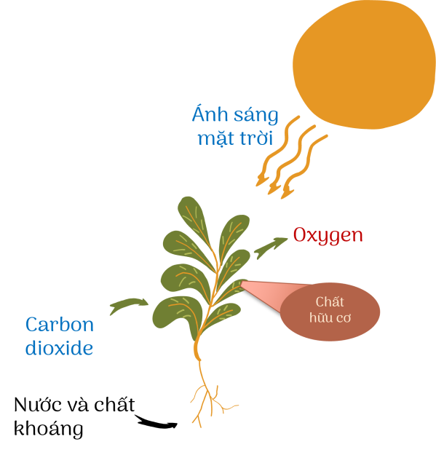
3. Ý nghĩa:
- Quang hợp tạo ra năng lượng cho sự sống (tích lũy trong các chất hữu cơ), giúp cân bằng khí O2 và khí CO2 trong khí quyển ,có vai trò quyết định sự sống trên trái đất.
Quang hợp có ý nghĩa như thế nào đối với sự sống trên trái đất?
Những sinh vật nào có thể quang hợp?
- Sinh vật có chứa lục lạp trong tế bào thì có khả năng quang hợp.

Slide 26
H9. Mô tả mối quan hệ giữa quá trình trao đổi chất và chuyển hoá năng lượng ở tế bào lá cây. H10. Viết sơ đồ dạng chữ thể hiện mối quan hệ giữa trao đổi chất và chuyển hoá năng lượng ở tế bào lá cây?
III. Mối quan hệ giữa trao đổi chất và chuyển hóa năng lượng trong quang hợp
nhóm 4 nghiên cứu thông tin ,sơ đồ trong SGK ,cử đại diện trả lời câu hỏi sau:

Slide 27
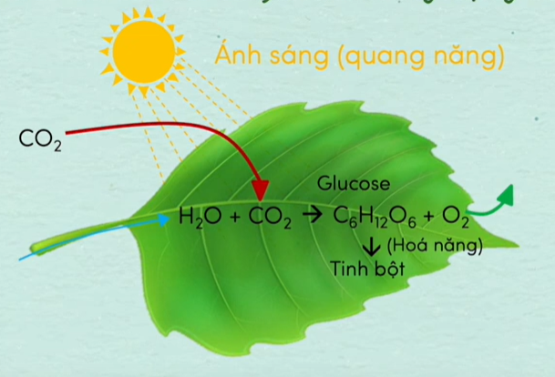
III. Mối quan hệ giữa trao đổi chất và chuyển hóa năng lượng trong quang hợp
*Chuyển hóa năng lượng trong quang hợp:
-Ánh sáng mặt trời (quang năng) nhờ lục lạp chuyển hóa thành năng lượng hóa học (hóa năng) tích lũy trong chất hữu cơ ở lá cây.
*Trao đổi chất trong quang hợp:
Vật chất từ môi trường ngoài (nước và khí carbon dioxide) được vận chuyển đến lục lạp ở lá cây, biến đổi hóa học thành chất hữu cơ(đường,tinh bột…) và oxygen.

Slide 28
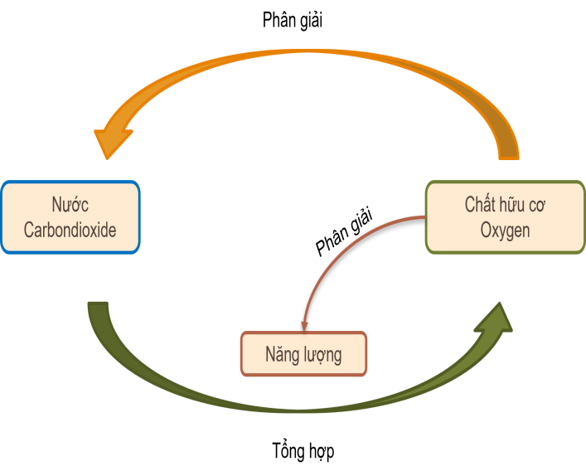
Trao đổi chất và chuyển hóa năng lượng trong quang hợp có mối quan hệ như thế nào?
-Trao đổi chất và chuyển hóa năng lượng trong quang hợp có mối quan hệ chặt chẽ, hai quá trình này luôn diễn ra đồng thời, gắn liền với nhau.
- Trong quang hợp luôn có sự trao đổi chất và chuyển hóa năng lượng - tổng hợp các chất đồng thời tích lũy năng lượng và phân giải các chất đã tổng hợp được để giải phóng năng lượng cần cho các hoạt động sống của cây.
Sơ đồ mối quan hệ giữa trao đổi chất và
chuyển hóa năng lượng trong quang hợp

Slide 29
III. Mối quan hệ giữa trao đổi chất và chuyển hóa năng lượng trong quang hợp
-Trao đổi chất và chuyển hóa năng lượng trong quang hợp có mối quan hệ chặt chẽ, hai quá trình này luôn diễn ra đồng thời, gắn liền với nhau.
As mặt trời
(Quang năng)
Cacbon dioxit + Nước
(Các chất vô cơ)
Chất hữu cơ + Oxigen
( Hóa năng )

Slide 30
Luyện tập
Khái niệm
Sơ đồ
Vai trò của lá
QUANG HỢP
Chất tham gia
TĐC và chuyển hóa
Sản phẩm
Mối quan hệ
Sơ đồ
Ý nghĩa

Slide 31
GHI NHỚ
1. Lá là cơ quan quang hợp của cây xanh.
2. Quang hợp là quá trình thu nhận và chuyển hóa năng lượng ánh sáng, tổng hợp nên các chất hữu cơ từ các chất vô cơ như nước, khí carbon dioxide, diễn ra ở tế bào có chất diệp lục, đồng thời thải ra khí oxygen.
3. Trong quá trình quang hợp, một phần năng lượng ánh sáng được chuyển hóa thành năng lượng hóa học tích lũy trong các hợp chất hữu cơ ở lá cây.
4. Trao đổi chất và chuyển hóa năng lượng trong quang hợp có mối quan hệ chặt chẽ, hai quá trình này luôn diễn ra đồng thời, gắn liền với nhau.

Slide 32
Vận dụng
Trồng 2 chậu hoa 10 giờ hoặc hoa dừa cạn: 1 chậu đặt ở ban công nơi có nắng và 1 chậu đặt trong nhà.
Quan sát sự phát triển của 2 cây và ghi chép lại sự khác biệt và giải thích nguyên nhân.
Các nhóm báo cáo kết quả nghiên cứu sau 1 tuần.
Chuẩn bị bài sau :học và trả lời câu hỏi bài 18
Đọc kĩ bài 19

Slide 33
Tạm biệt lớp và hẹn gặp lại!

